Slide 1
КОМЕРЦІЙНЕ КРЕДИТУВАННЯ
ОБОРОТНОГО КАПІТАЛУ КОРПОРАЦІЙ
Виконала студентка ФЕП-416
Боговік Марія Олексіївна

Slide 2
Трактування дефініції "вексель"
Бібліографічне джерело | Трактування дефініції
Про цінні папери й фондовий ринок. Закон України від 23.02.06 г. № 3880-4 | …цінний папір, який посвідчує безумовне грошове зобов’язання векселедавця або його наказ третій особі сплатити після настання строку платежу визначену суму власнику векселя
Аваков А.Б., Гаевой Г.И., Бешанов А.В. | …первая форма ценной бумаги в хозяйственной жизни общества.
Виговський О. Заставний індосамент у вексельному праві: проблемні питання | …складений за встановленим законом формою безумовним письмовим боргове грошовим зобов'язанням однієї сторони беззастережно сплатити у визначеному місці суму грошей, зазначену у векселі, іншій стороні при настанні терміну виконання зобов'язання (платежу) або по його вимозі
Каратуев А.Г. Вексель в вопросах и ответах | …это особое документированное вложение, пре­доставление финансовых, денежных ресурсов на определен­ный срок.
Макеев А. Векселеспособность | …это долговая, коммерческая, ордерная, абстрактная, рыноч­ная, биржевая, товаро - или денежно-распорядительная, не­конвертируемая, не эмиссионная ценная бумага.
Яроцкий В.Л. Сделки как основание возникновения имущественных прав, выраженных в ценных бумагах | …это долговая ценная бумага, которая имеет ряд важных особенностей. С одной стороны, это формализованная долговая расписка, которая подлежит оплате в строго определенном порядке. С другой стороны, это средство расчетов.
[О.С. Власова, к.е.н. І.О. Лукашова]

Slide 3
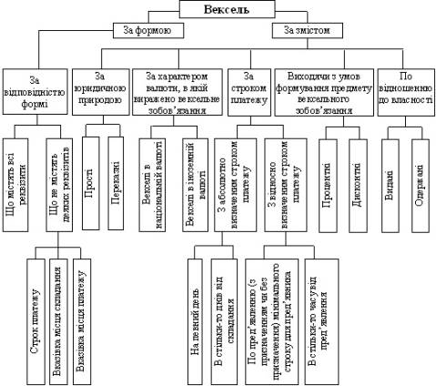
[О.С. Власова, к.е.н. І.О. Лукашова]

Slide 4
Групи та види операцій з векселями
Групи операцій з векселями | Види операцій з векселями | Пояснення
1. Операції, пов'язані з видачею та погашенням векселів, тобто операції з власними векселями, по яким підприємство виступає або платником (векселедавцем в простих та трасатом-акцептантом в переказних векселях), або векселедавцем-трасантом (в переказних векселях); | видача простого векселя
 | трасування | на іншого платника наказу третій особі або власному наказу
 |  | на самого себе
 | доміціляція векселя | має місце при сплаті за векселем не платником-акцептантом, а третьою особою
 | оплата векселя
2. Операції, пов'язані з обігом векселів, тобто операції з чужими векселями, в яких підприємство виступало надписником, яке не приймало участі в складанні векселя. | облікова операція | індосування
 | ломбардна операція | кредит під заставу векселя
 | комісійна операція | інкасування векселів і супроводжуючих їх товарних документів
 | депозитна операція
 | акцептна операція | акцептний кредит
 | гарантійна операція | поручительство по векселям
[О.С. Власова, к.е.н. І.О. Лукашова]

Slide 5
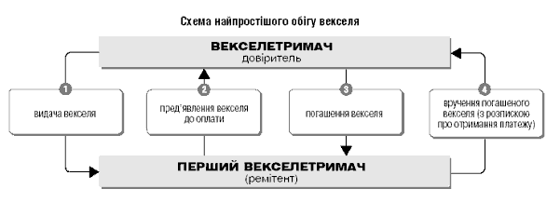

Slide 6
Структура операцій організаторів торгів за видами цінних паперів

Slide 7
Висновки:
збільшення строків надання комерційного кредиту при здійсненні експортно-імпортної діяльності;
доопрацювання механізму проведення факторингових операцій українськими депозитними корпораціями;
реорганізація та лібералізація ринку цінних паперів із спрощенням умов та процедури проходження лістингу останніх;
удосконалення вимог до формування капіталу інститутів спільного інвестування з подальшою можливістю введення до їх портфеля векселя.

Slide 8
Дякую за увагу!

